Slide 1
«Терского я берега вижу очертания…»
Государственное автономное профессиональное образовательное учреждение Мурманской области «Мурманский медицинский колледж»
Мурманск
2023

Slide 2
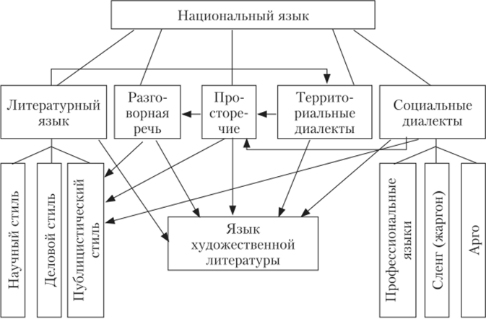
Состав национального русского языка

Slide 3
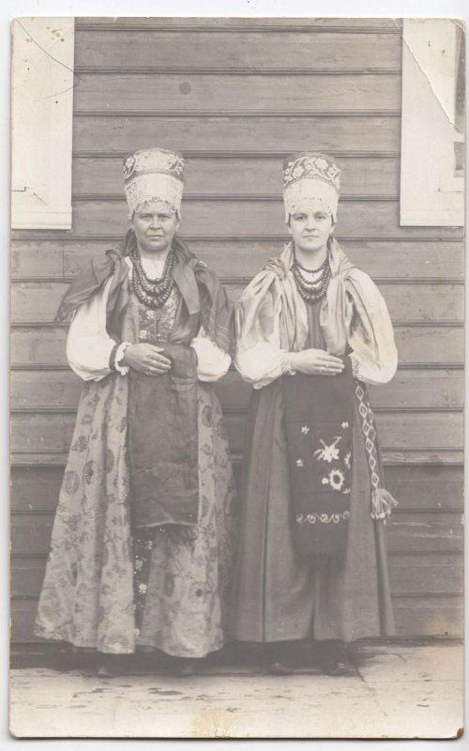
Поморы
Самобытная малочисленная этнографическая и этнорелигиозная группа русского народа на побережье Белого и Баренцева морей.

Slide 4
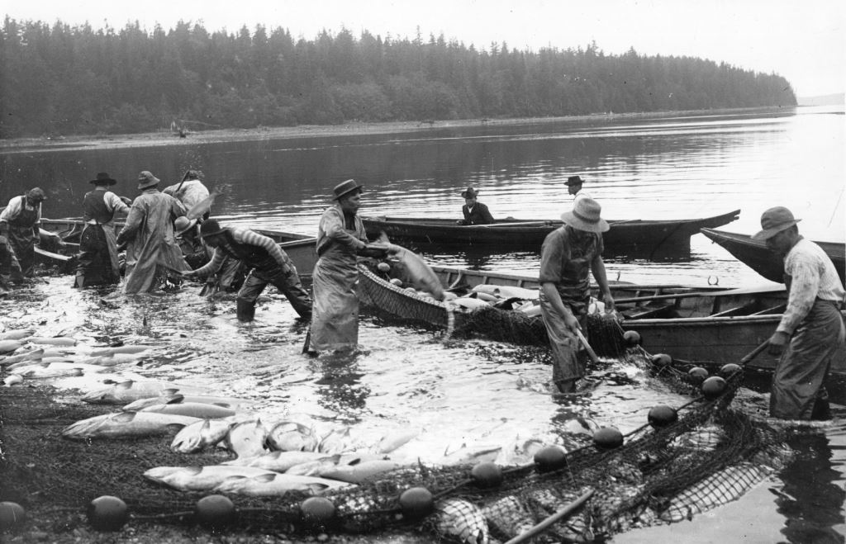
Традиционные промыслы поморов
Рыболовный промысел

Slide 5
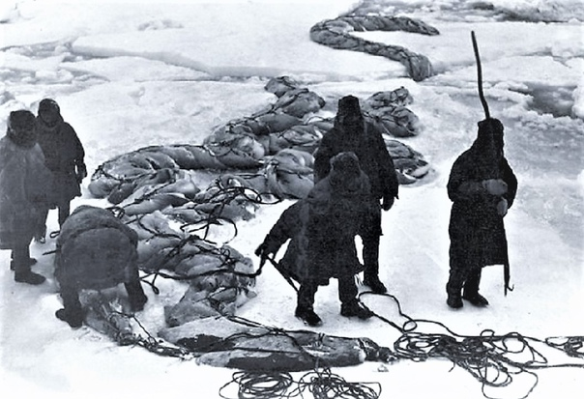
Традиционные промыслы поморов
Ловля морского зверя

Slide 6
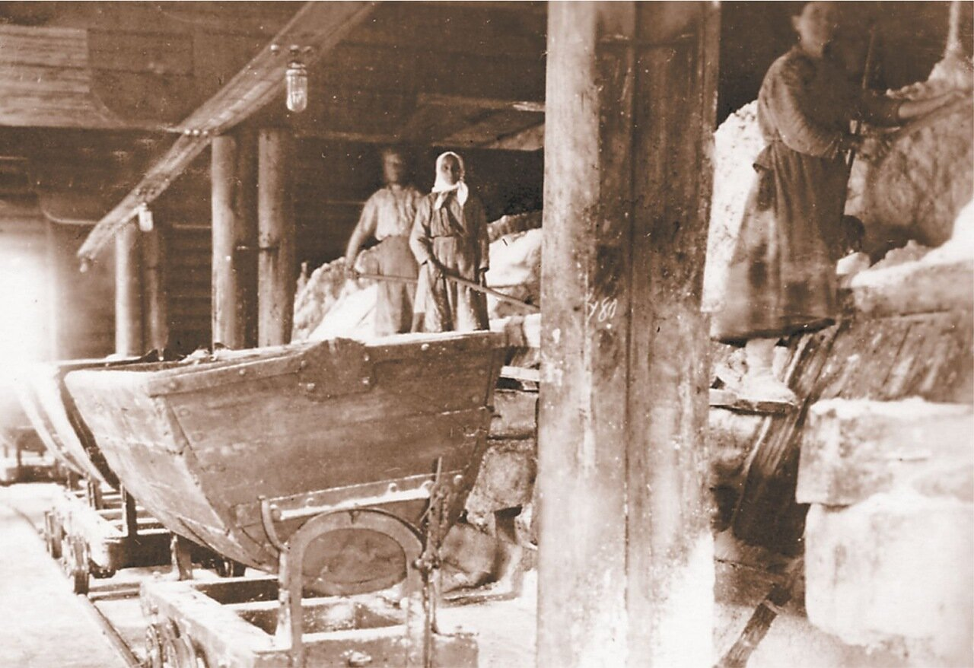
Традиционные промыслы поморов
Солеварение

Slide 7
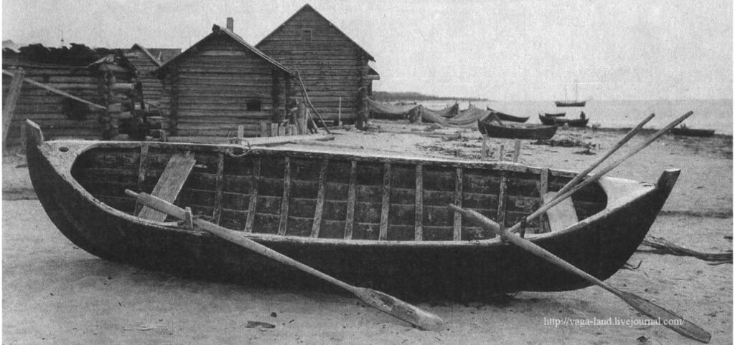
Традиционные промыслы поморов
Судостроение

Slide 8
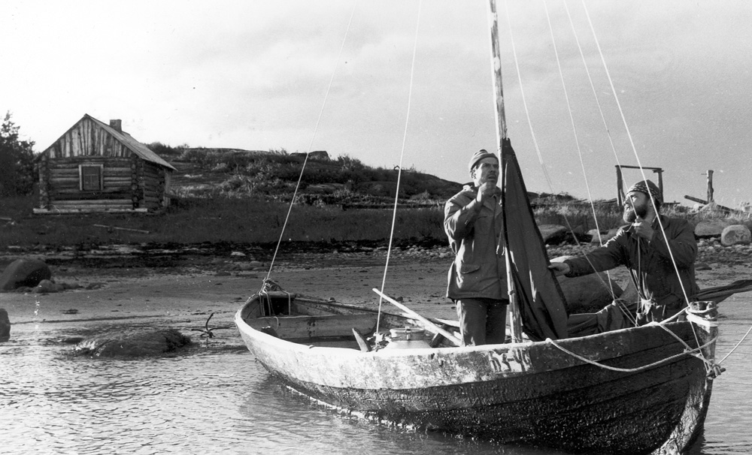
Традиционные промыслы поморов
Мореплавание

Slide 9
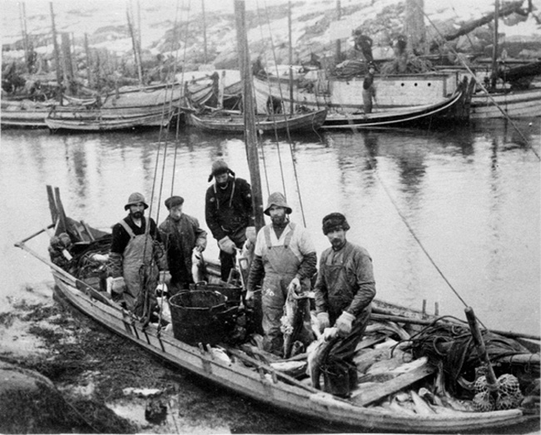
Традиционные промыслы поморов
Торговля

Slide 10
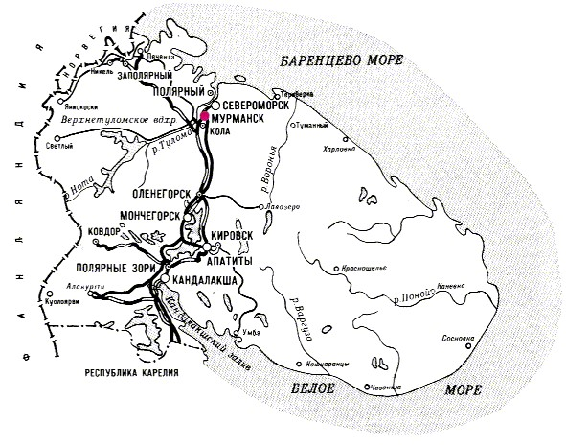
Карта кольского полуострова

Slide 11
Поморский диалект
Базёл – словоохотливый, красноречивый, пустослов.
Галстушник – о селедке: покрасневшие жабры около головы.
Живулька – мизерное живое существо, моллюск, живущий в воде.
Заглушать – очищать от прокисшей наживки ярус.
Кацюля – качели.
Кишкоброд – насмешливое прозвище рыбаков, промышляющих треску на Мурмане в становище Гаврилово.
Коровницять – иметь корову, ухаживать за коровой.

Slide 12
этимология
раздел лингвистики (сравнительно-исторического языкознания), изучающий происхождение слов (устойчивых оборотов и реже морфем).

Slide 13
топоним
разряд имен, обозначающих собственное название природного объекта на Земле или объекта, созданного человеком на Земле.

Slide 14
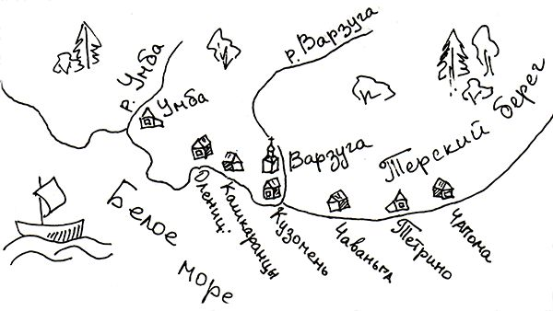
Маршрут «Клавдии Еланской»

Slide 15
Туристическая карта
- Разместите фотографию поселения в прошлом ;
- нарисуйте достопримечательность этого населенного пункта (особенности природы, рукотворные памятники);
- фотографию лекарственного растения которое может произрастать на этой территории , как его можно использовать при лечении каких-либо заболеваний;
- почему поселение, в котором вы остановились, названо именно так;
- инфрастраструктура поселения;
- почему вы вернетесь в это поселение;
- что привлекло в этой местности.

Slide 16

рефлексия

Slide 17
Домашнее задание
Напишите синквейн на тему «Я хочу посетить Терский берег». (Первая строка - одно слово, обычно существительное, отражающее тему синквейна;
вторая строка - два слова, прилагательные, описывающие основную мысль;
третья строка - три слова, глаголы, описывающие действия в рамках темы;
четвёртая строка - фраза из нескольких (обычно четырёх) слов, показывающая отношение к теме; таким предложением может быть крылатое выражение, цитата, пословица или составленная самим учащимся фраза в контексте с темой.
пятая строка - слово-резюме или словосочетание, связанное с первым, отражающее сущность темы, которое дает новую интерпретацию темы, выражает личное отношение пишущего к теме)
Задание, оцениваемое дополнительными баллами:
составьте стихотворение из 12 строк, посвященное Терскому берегу.

